Slide 1
Chapter 2/3
习题课

Slide 2
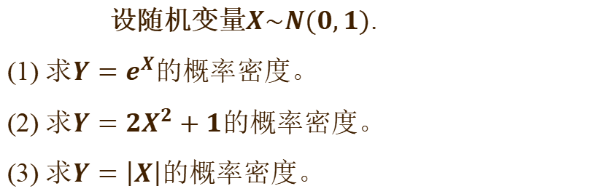
设随机变量$X\sim N(0,1)$.
(1) 求$Y=e^{X}$的概率密度。
(2) 求$Y={2X}^{2}+1$的概率密度。
(3) 求$Y=\left|X\right|$的概率密度。
习题2-35

Slide 3
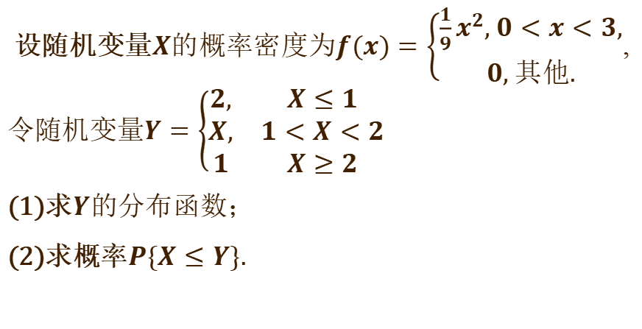
第二章考研真题
设随机变量$X$的概率密度为$f(x)=\left\{\begin{matrix}\frac{1}{9}x^{2}, 0<x<3, \\ 0, 其他.\end{matrix}\right.$, $令随机变量Y=\left\{\begin{matrix}2, & X≤1 \\ X, & 1<X<2 \\ 1 & X≥2\end{matrix}\right.$
(1)求$Y$的分布函数；
(2)求概率$P\{X≤Y\}.$

Slide 4
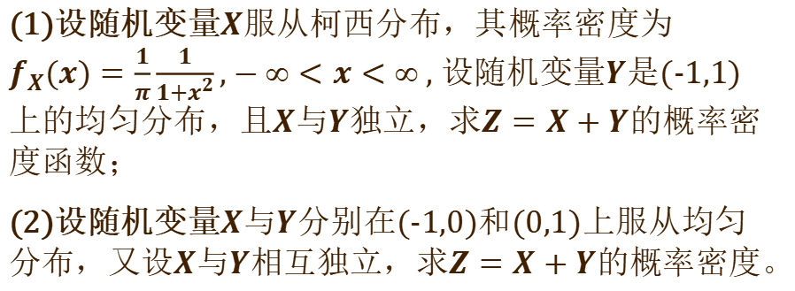
第三章例题
(1)设随机变量$X$服从柯西分布，其概率密度为$f_{X}(x)=\frac{1}{π}\frac{1}{1+x^{2}},−∞<x<∞ ,$ $设随机变量Y$是(-1,1)上的均匀分布，且$X与Y$独立，求$Z=X+Y$的概率密度函数；
(2)设随机变量$X与Y$分别在(-1,0)和(0,1)上服从均匀分布，又设$X与Y$相互独立，求$Z=X+Y$的概率密度。

Slide 5
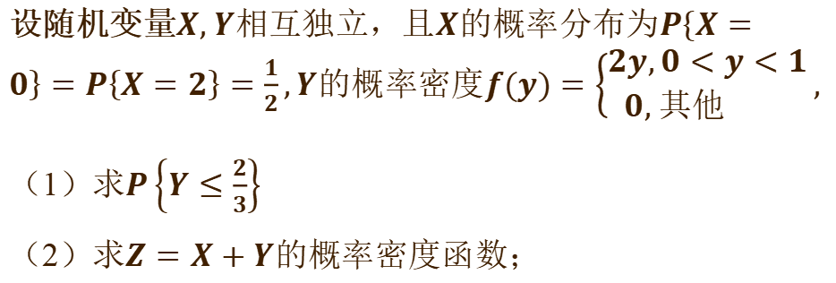
第三章考研真题
设随机变量$X, Y$相互独立，且$X$的概率分布为$P\left\{X=0\right\}=P\left\{X=2\right\}=\frac{1}{2},Y$的概率密度$f(y)=\left\{\begin{matrix}2y,0<y<1 \\ 0, 其他 \end{matrix}\right.,$
（1）求$P\left\{Y≤\frac{2}{3}\right\}$
（2）$求Z=X+Y$的概率密度函数；

